Slide 1
Ergänzungen des Instituts für Optionale Studien IOS
UDE: Klausurraum:
  Altendorfer Straße 5-9, Essen, Eingang 3; Die genaue Uhrzeit im genannten Zeitraum wird nach Ende der An-/Abmeldefrist bekannt gegeben.
An-/Abmeldefrist endet eine Woche vor der Prüfung. Sie melden sich über das LSF der UDE an/ab. Eine Anmeldung im Prüfungsamt ist nicht erforderlich.
Alle E3-Studierenden erhalten eine Benotung, die nach Maßgabe der jeweiligen Prüfungsordnung ggf. in die Endnote eingeht.
Nicht bestandene oder als nicht bestanden geltende Prüfungen können i.d.E. einmal wiederholt werden. Sie können in E3 aber auch einen anderen Kurs auswählen.
Infos und Kontakt zum Zertifikat ‚Bildung für Nachhaltige Entwicklung‘:
https://www.uni-due.de/zertifikat-bne, zertifikat-bne@uni-due.de

Slide 2
Studieren mit videobasierten Lehrveranstaltungen
Das Angebot der Virtuellen Akademie Nachhaltigkeit
Virtuelle Akademie Nachhaltigkeit| www.va-bne.de

Slide 3
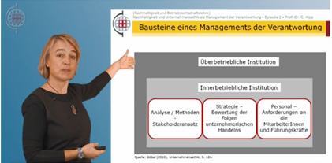

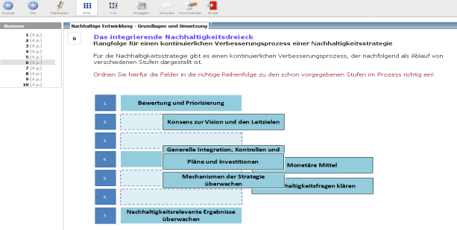
Die Virtuelle Akademie Nachhaltigkeit
Lernen mit Video
Frei zugänglich
Didaktisch aufbereitet
Lernplattform
Austausch und Betreuung
Lernmaterialien
eAssessment
eKlausur
Freie Wahl der Prüfungstermine
Inhaltliche Rahmung durch:
2005 – 2014 UN-Dekade „Bildung für nachhaltige Entwicklung“
2015 – 2020 Weltaktionsprogramm
Portal: www.va-bne.de – Zugriff auf die Lernvideos und die Lernplattform
Notes:
Wieso Nachhaltigkeit:
Nachhaltigkeit:
UN Dekade 2005-2014, Ihr Ziel: das Leitbild der nachhaltigen Entwicklung in allen Bereichen der Bildung zu verankern; Themen wie Klimaschutz und Klimawandel, endliche Ressourcen etc. in der Schul- und Hochschulbildung zu verankern

Slide 4
Ziele der Virtuellen Akademie Nachhaltigkeit
Vermittlung von Grundlagen der Bildung für nachhaltige Entwicklung (BNE) mit videobasierten Lehrveranstaltungen
Mit dem innovativen Online-Lernkonzept ein langfristig nutzbares Veranstaltungsangebot für BNE schaffen, das Hochschulen unterstützt, das Bildungsziel zu erreichen
Angebot von frei zugänglichen und kostenlosen Lehrveranstaltungen für Studierende an deutschsprachigen Hochschulen über das Portal (www.va-bne.de)
Orts- und zeitunabhängiges Studieren im eigenen Lerntempo und der Erwerb von Creditpoints über Prüfungen an den Heimathochschulen.

Slide 5

Das Portal der Virtuellen Akademie Nachhaltigkeit
Zugang zu allen Lehrveranstaltungen: www.va-bne.de
Zugang zur Lernplattform auch über das Portal
Notes:
Erläuterung der 3 Elemente

Slide 6
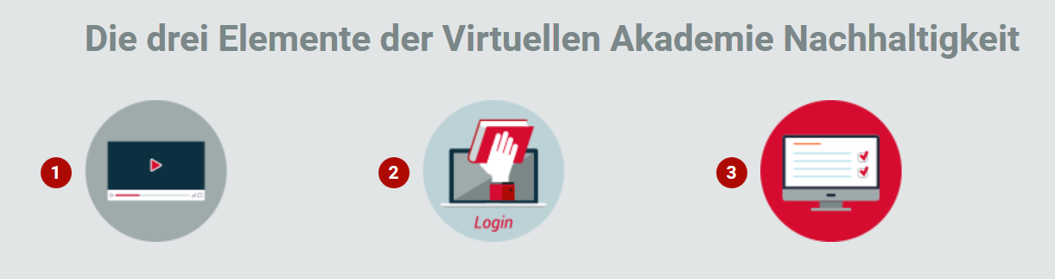
Studieren mit videobasierten Lehrveranstaltungen
Lernvideos sind jederzeit abrufbar („Lerne wann und wo du willst!“)
über den YouTube-Kanal der Akademie für alle Endgeräte
klare Struktur der Lehrveranstaltungen
einheitlicher Aufbau der Kapitel: 3x 30min!
Notes:
Youtube Kanal stellt Erreichbarkeit sicher
Einheitlicher Aufbau: 12-15 Kapitel (angepasst an die Semesterlänge), Kapitel besteht aus 2x30 Min Vortrag und 1x30 Min Interview -> Verweis nächste Folie

Slide 7
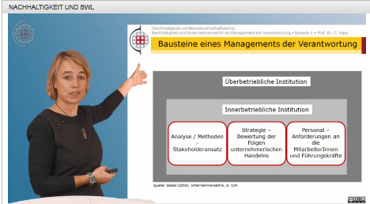
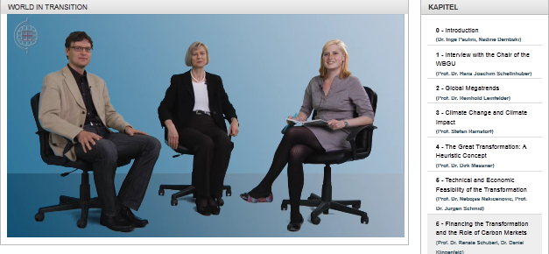
Die Lehrveranstaltungen der Virtuellen Akademie Nachhaltigkeit
Vortragsepisoden:
  Lernziele
  Aufgaben für das Selbststudium
  Weiterführende Literaturempfehlungen
Interviews:
  Zur Reflexion und
  Vertiefung
Notes:
- Professionell im Studio erstellte Lernvideos

Slide 8
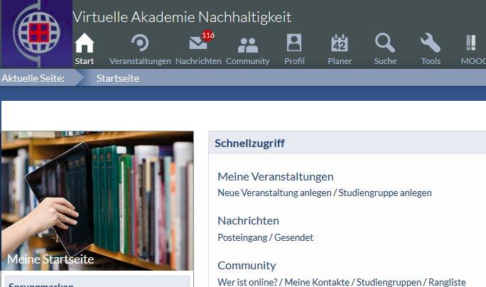
Die Lernplattform der Virtuellen Akademie Nachhaltigkeit
Registrierung als Teilnehmer/in auf der Lernplattform
Weitere Informationen zu Inhalten und Anforderungen
Folien und weitere Lernmaterialien (Lernbegleitheft, Selbstlerntest etc.)
Kontakt zu anderen Studierenden und dem Betreuungsteam
Online-Sprechstunde

Slide 9
Prüfungsform elektronische Klausur
Prüfung in Form einer elektronischen Klausur
Bestehensgrenze 50%;
3 Cr. Kurs = 60-minütige Klausur mit 30 Fragen; 1 Cr. Kurs = 20-minütige Klausur mit 10 Fragen)
Freie Wahl der Prüfungstermine an der jeweiligen Partnerhochschule
Vorbereitung mit einer Demoklausur
Onlineprüfung an der Heimathochschule
Anmeldung UDE: in LSF; pro Termin max. eine Klausur der VA BNE
Blaue Schrift = Ergänzung seitens IOS, UDE

Slide 10
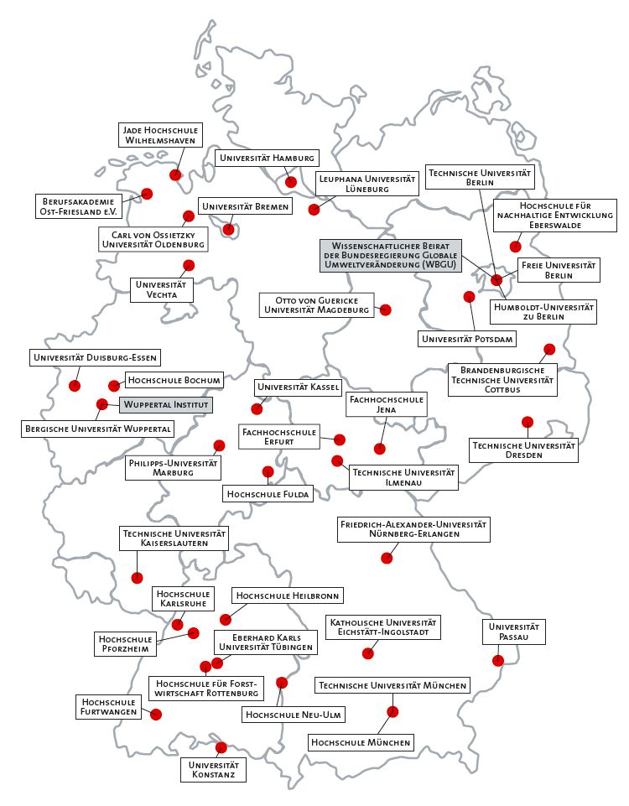
Partnerhochschulen
mehr als 40 Partnerhochschulen nutzen das Angebot
15 Hochschulen mit regelmäßigem Prüfungsangebot
Individuelle Prüfungstermine an diversen weiteren Hochschulen
Wahrnehmung des Angebots auch an internationalen Hochschulen
Notes:
Stand SoSe 2016

Slide 11















Derzeitiges Veranstaltungsangebot
15 Lehrveranstaltungen (davon 3 englischsprachige)
Englischsprachige Veranstaltungen
Notes:
Breit gefächertes Angebot:
Lehrveranstaltungen je 3 Creditpoints (außer: „Menschschliche Ernährung und ökologische Folgen“ und „Civic Ecology“ je 1 Creditpoint)
Lehrveranstaltungen sind als Module kombinierbar
Englischsprachige LVs

Slide 12
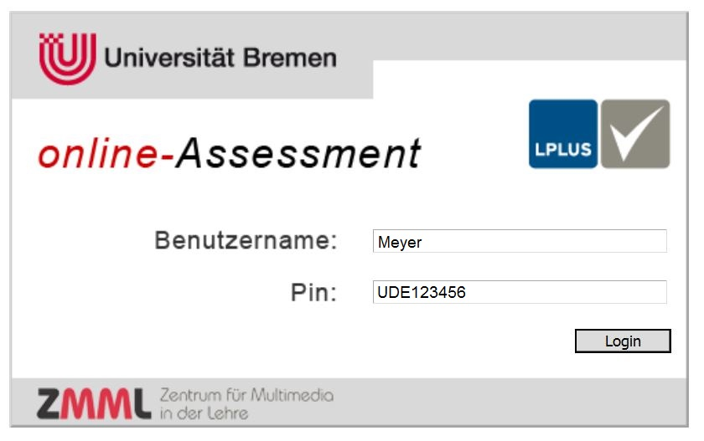
Login zur Prüfung
Notes:
Benutzername = Nachname
Pin = Hochschulkürzel „UDE“+Matrikelnummer

Slide 13
Vielen Dank für die Aufmerksamkeit!
Weitere Informationen unter: www.va-bne.de
Kontakt: info@va-bne.de

